Slide 1
Фестиваль исследовательских проектов школьников «Учение с увлечением» для 5-11 классов в 2023-2024 учебном году
Работу выполнил:
Зарипова Виктория 6 класс, МБОУ СОШ №13
Руководитель: Марков Евгений Владимирович,
учитель географии
первой квалификационной категории, МБОУ СОШ №13

Slide 2
Содержание
Введение
История глобуса
Освоение техники папье-маше
Заключение
Источники

Slide 3
Цель : Создать макет глобуса своими руками из подручных средств
Задачи:
1) История глобуса
2) Освоение техники папье - маше
3) Развить воображение, творческую фантазию.

Slide 4
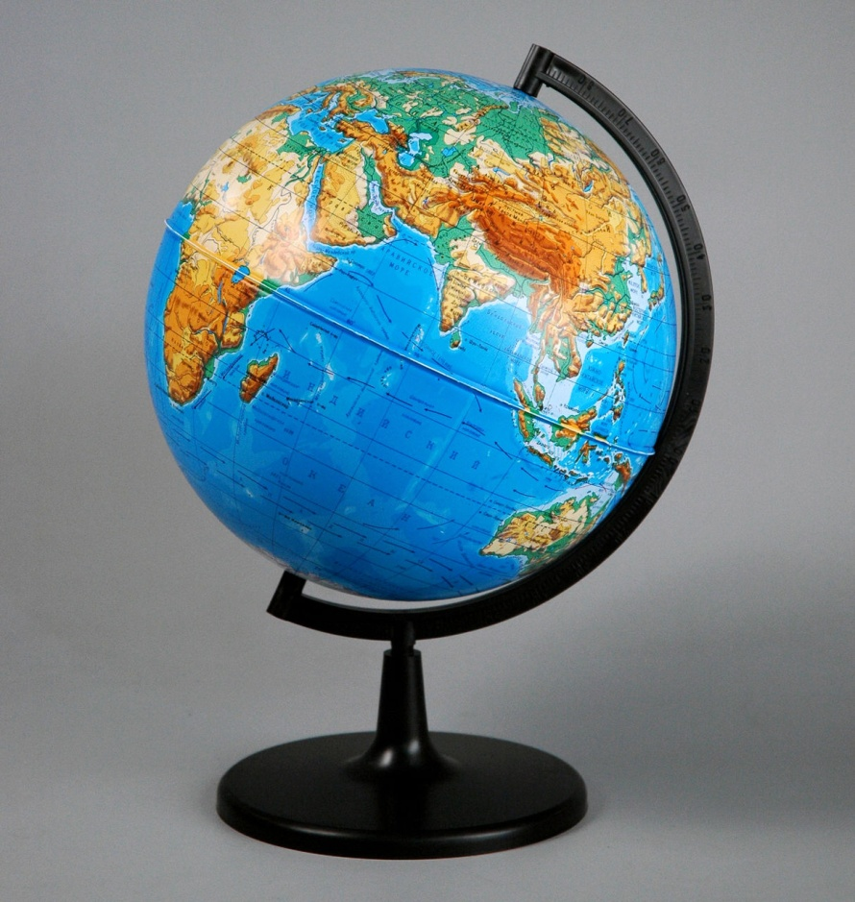
История глобуса

Slide 5
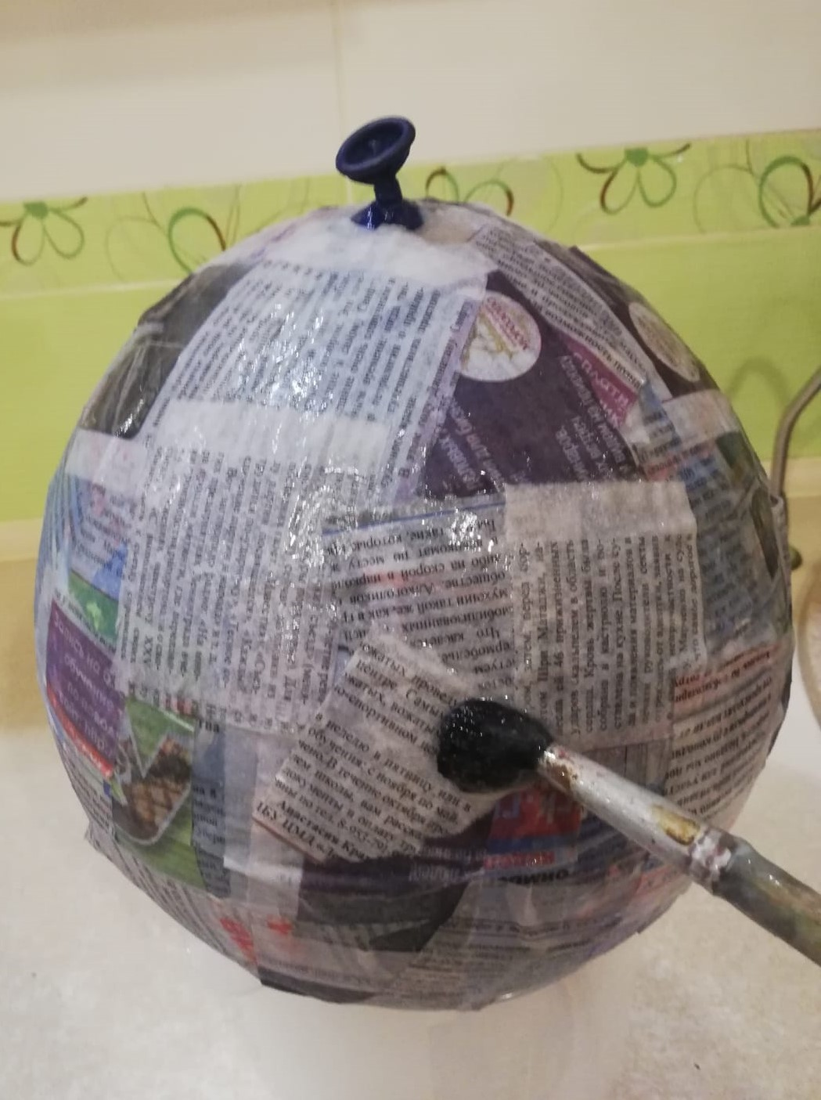
1 этап

Slide 6
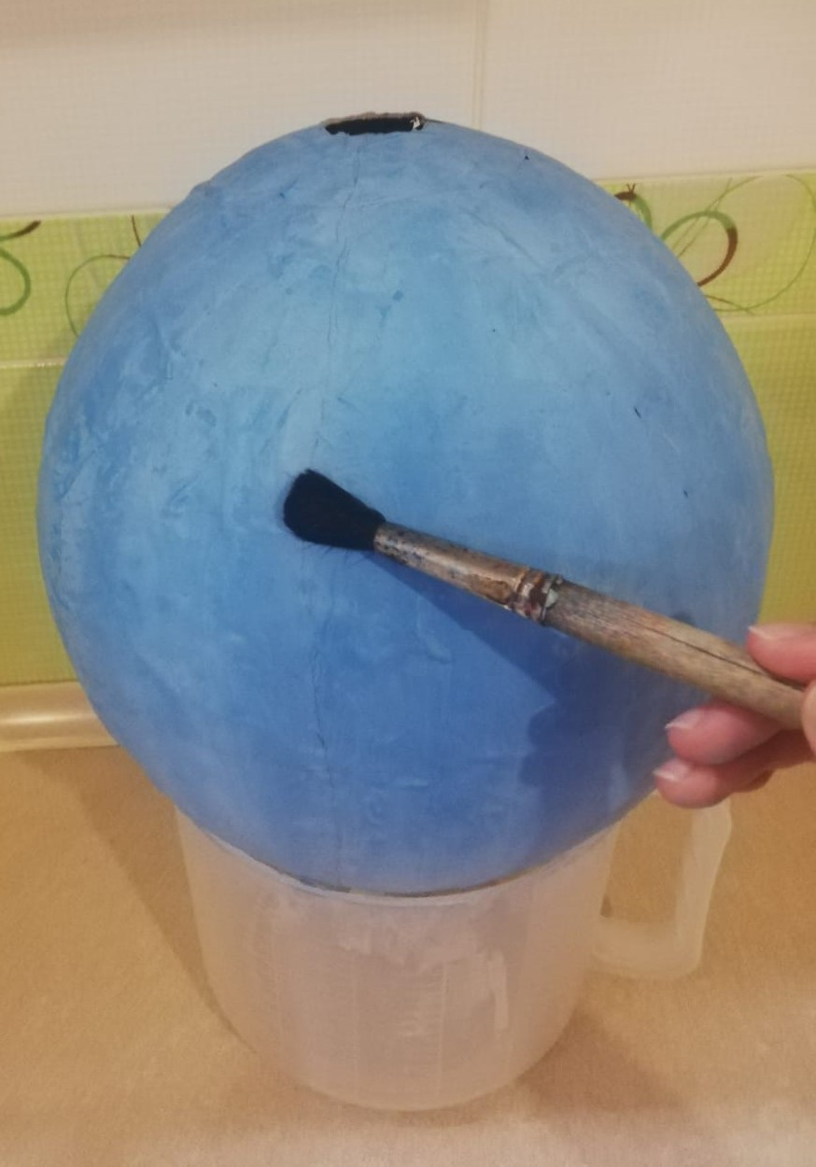
2 этап

Slide 7
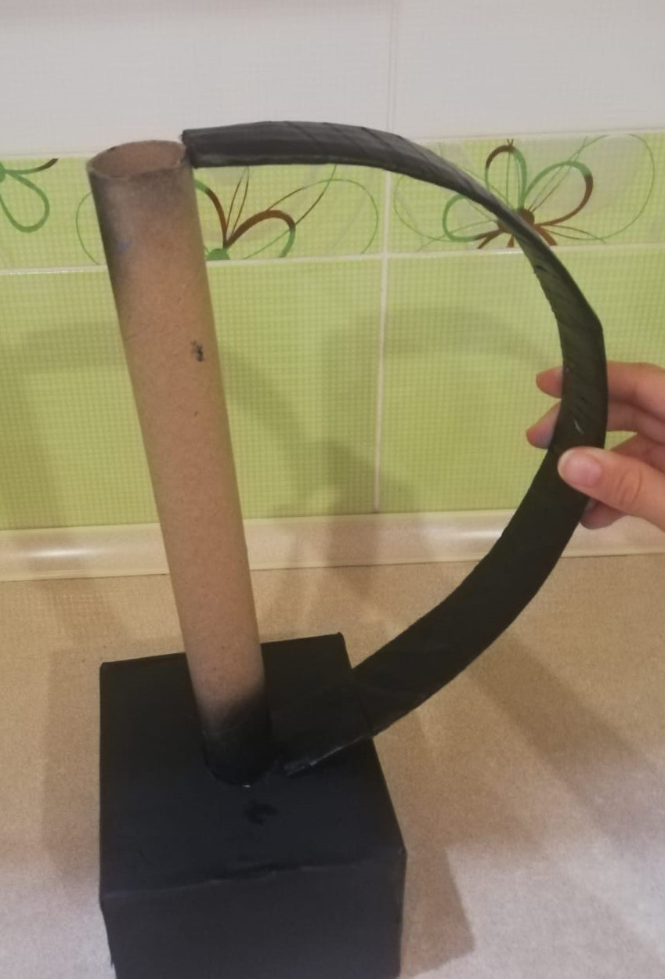
3 этап

Slide 8
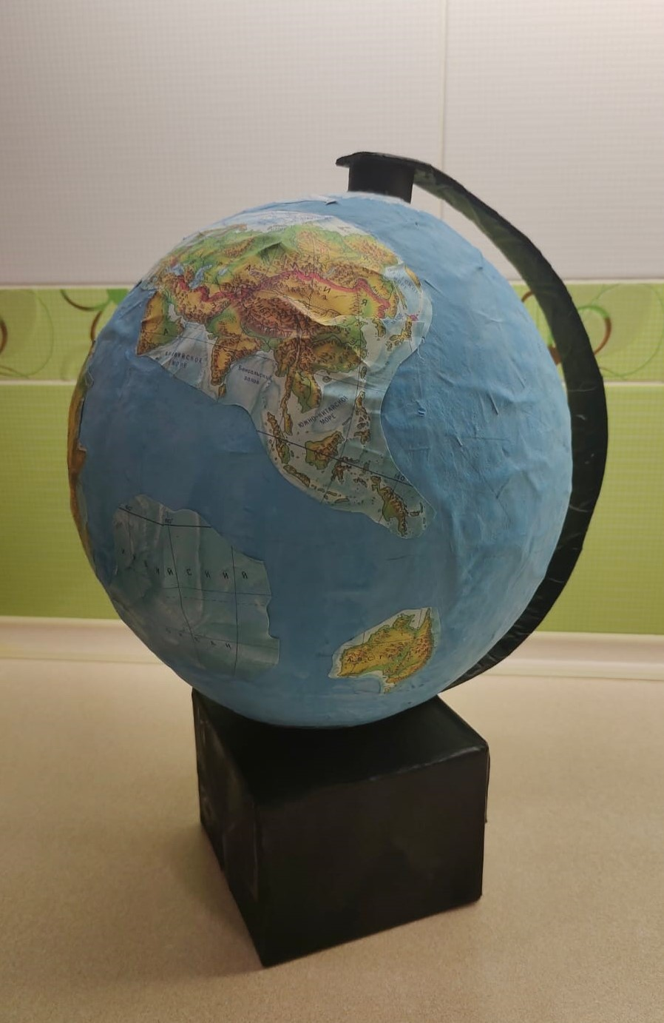
4 этап

Slide 9
Вывод:
Я освоила технику папье-маше.
При создании глобуса своими руками легче запомнить основные географические объекты.
Это способствует развитию мелкой моторики, усидчивости, внимательности и творческой фантазии.

Slide 10
Источники
ru.wikipedia.org
https://wika.tutoronline.ru/geografiya/class/6/chto-nuzhno-znat-shkolniku-o-globuse--geografiya-za-5-klass

Slide 11
Спасибо за внимание

